Slide 1
Principios de Programación de PLCs

Slide 2
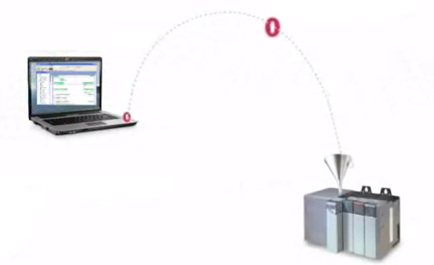
Lenguaje de Escalera

Slide 3
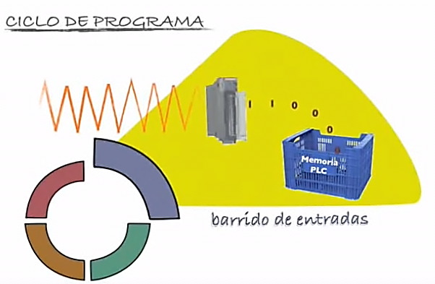
Lenguaje de Escalera

Slide 4
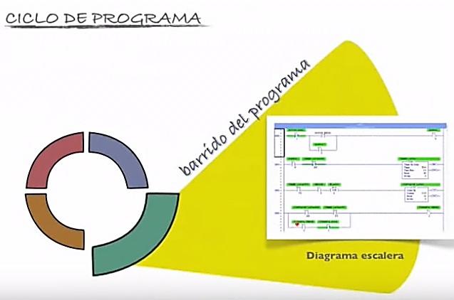
Lenguaje de Escalera

Slide 5
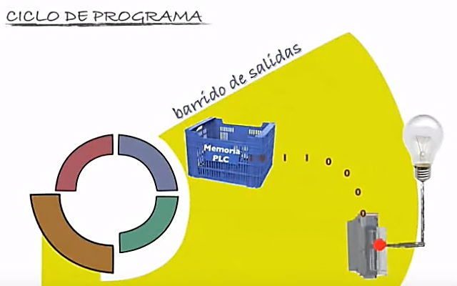
Lenguaje de Escalera

Slide 6
Lenguaje de Escalera

Slide 7
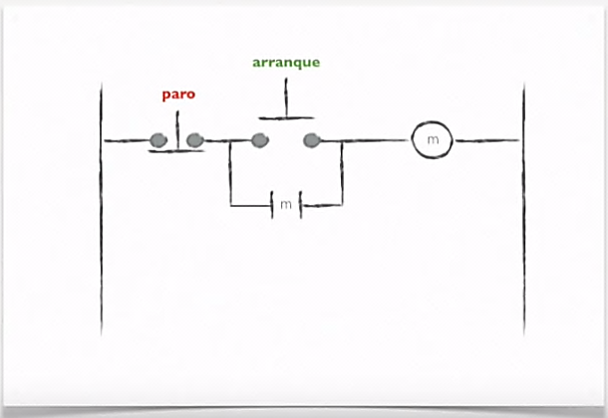
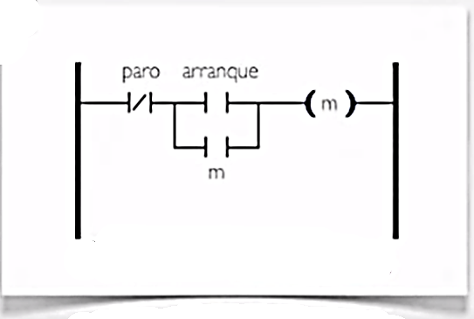
Lenguaje de Escalera
Diagrama Eléctrico
Diagrama de Escalera

Slide 8
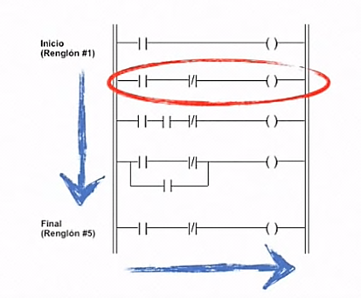
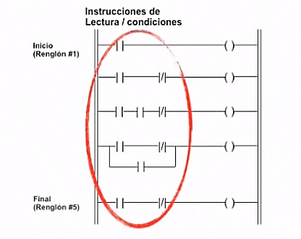
Lenguaje de Escalera
Si >10 and <20
Condición AND

Slide 9
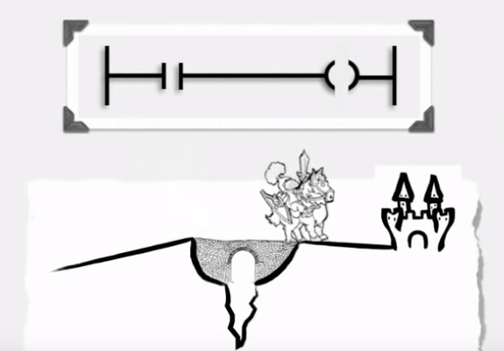
Lenguaje de Escalera

Slide 10
Lenguaje de Escalera

Slide 11
Lenguaje de Escalera

Slide 12
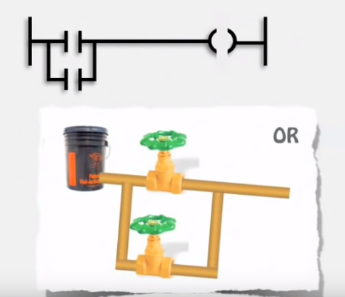
Lenguaje de Escalera

Slide 13
Lenguaje de Escalera

Slide 14
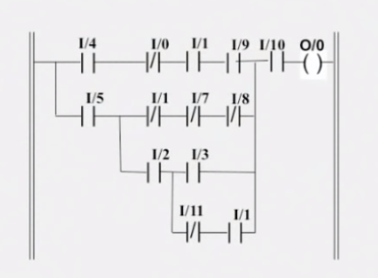
Lenguaje de Escalera
Notes:
Los programas son más fáciles de entender, pueden ser leídos de forma secuencial para entender la lógica.
La estructura de los programas es clara, puesto que las instrucciones están más ligadas o relacionadas entre sí.
Reducción del esfuerzo en las pruebas y depuración. El seguimiento de los errores del programa se facilita debido a su estructura más sencilla y comprensible, por lo que los errores se pueden detectar y corregir más fácilmente.
Reducción de los costos de mantenimiento. Análogamente a la depuración, durante la fase de mantenimiento, modificar o extender los programas resulta más fácil.
Los bloques de código son casi auto-explicativos, lo que reduce y facilita la documentación.

Slide 15
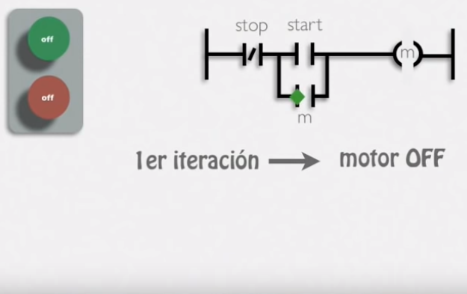
Lenguaje de Escalera
Notes:
Los programas son más fáciles de entender, pueden ser leídos de forma secuencial para entender la lógica.
La estructura de los programas es clara, puesto que las instrucciones están más ligadas o relacionadas entre sí.
Reducción del esfuerzo en las pruebas y depuración. El seguimiento de los errores del programa se facilita debido a su estructura más sencilla y comprensible, por lo que los errores se pueden detectar y corregir más fácilmente.
Reducción de los costos de mantenimiento. Análogamente a la depuración, durante la fase de mantenimiento, modificar o extender los programas resulta más fácil.
Los bloques de código son casi auto-explicativos, lo que reduce y facilita la documentación.

Slide 16
Lenguaje de Escalera
Notes:
Los programas son más fáciles de entender, pueden ser leídos de forma secuencial para entender la lógica.
La estructura de los programas es clara, puesto que las instrucciones están más ligadas o relacionadas entre sí.
Reducción del esfuerzo en las pruebas y depuración. El seguimiento de los errores del programa se facilita debido a su estructura más sencilla y comprensible, por lo que los errores se pueden detectar y corregir más fácilmente.
Reducción de los costos de mantenimiento. Análogamente a la depuración, durante la fase de mantenimiento, modificar o extender los programas resulta más fácil.
Los bloques de código son casi auto-explicativos, lo que reduce y facilita la documentación.

Slide 17
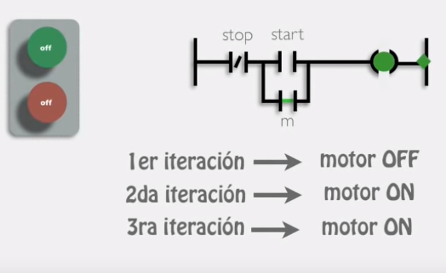
Lenguaje de Escalera
Notes:
Los programas son más fáciles de entender, pueden ser leídos de forma secuencial para entender la lógica.
La estructura de los programas es clara, puesto que las instrucciones están más ligadas o relacionadas entre sí.
Reducción del esfuerzo en las pruebas y depuración. El seguimiento de los errores del programa se facilita debido a su estructura más sencilla y comprensible, por lo que los errores se pueden detectar y corregir más fácilmente.
Reducción de los costos de mantenimiento. Análogamente a la depuración, durante la fase de mantenimiento, modificar o extender los programas resulta más fácil.
Los bloques de código son casi auto-explicativos, lo que reduce y facilita la documentación.

Slide 18
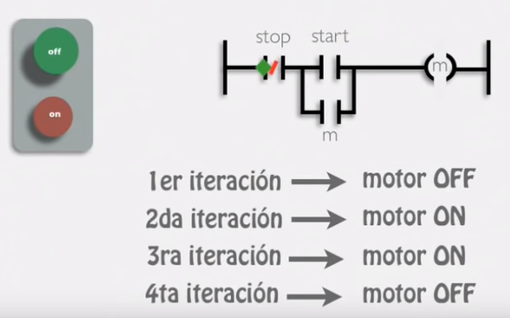
Lenguaje de Escalera
Notes:
Los programas son más fáciles de entender, pueden ser leídos de forma secuencial para entender la lógica.
La estructura de los programas es clara, puesto que las instrucciones están más ligadas o relacionadas entre sí.
Reducción del esfuerzo en las pruebas y depuración. El seguimiento de los errores del programa se facilita debido a su estructura más sencilla y comprensible, por lo que los errores se pueden detectar y corregir más fácilmente.
Reducción de los costos de mantenimiento. Análogamente a la depuración, durante la fase de mantenimiento, modificar o extender los programas resulta más fácil.
Los bloques de código son casi auto-explicativos, lo que reduce y facilita la documentación.

Slide 19
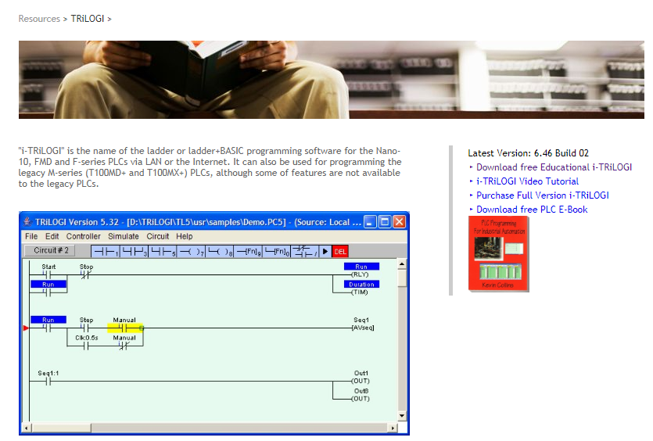
i-TRiLOGI Educational http://www.triplc.com/trilogi.htm
Notes:
Los programas son más fáciles de entender, pueden ser leídos de forma secuencial para entender la lógica.
La estructura de los programas es clara, puesto que las instrucciones están más ligadas o relacionadas entre sí.
Reducción del esfuerzo en las pruebas y depuración. El seguimiento de los errores del programa se facilita debido a su estructura más sencilla y comprensible, por lo que los errores se pueden detectar y corregir más fácilmente.
Reducción de los costos de mantenimiento. Análogamente a la depuración, durante la fase de mantenimiento, modificar o extender los programas resulta más fácil.
Los bloques de código son casi auto-explicativos, lo que reduce y facilita la documentación.

Slide 20
Gracias

